Slide 1
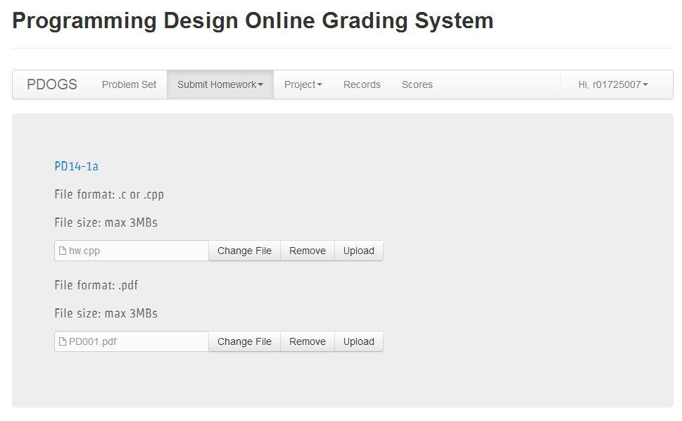
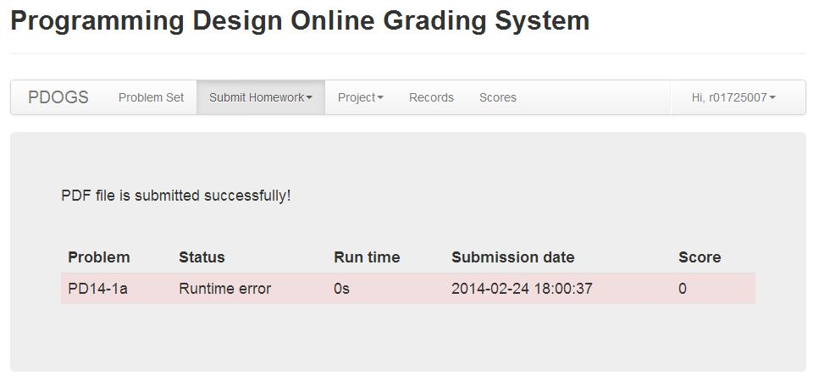
兩個檔案一起上傳，如左
任選一個Upload鈕就可以
更新的動作會完全取代掉之前上傳的所有東西，切記檔案不要個別上傳
上傳後確保看到該次上傳的結果，有任何問題連絡TA

